Slide 1
Lezioni di Ricerca Operativa
Università degli Studi di Salerno
Lezione n°2: Richiami di Algebra vettoriale.
Operazioni sui vettori
Combinazione lineare, combinazione conica, combinazione convessa
Indipendenza lineare tra vettori
Base di uno spazio

Slide 2
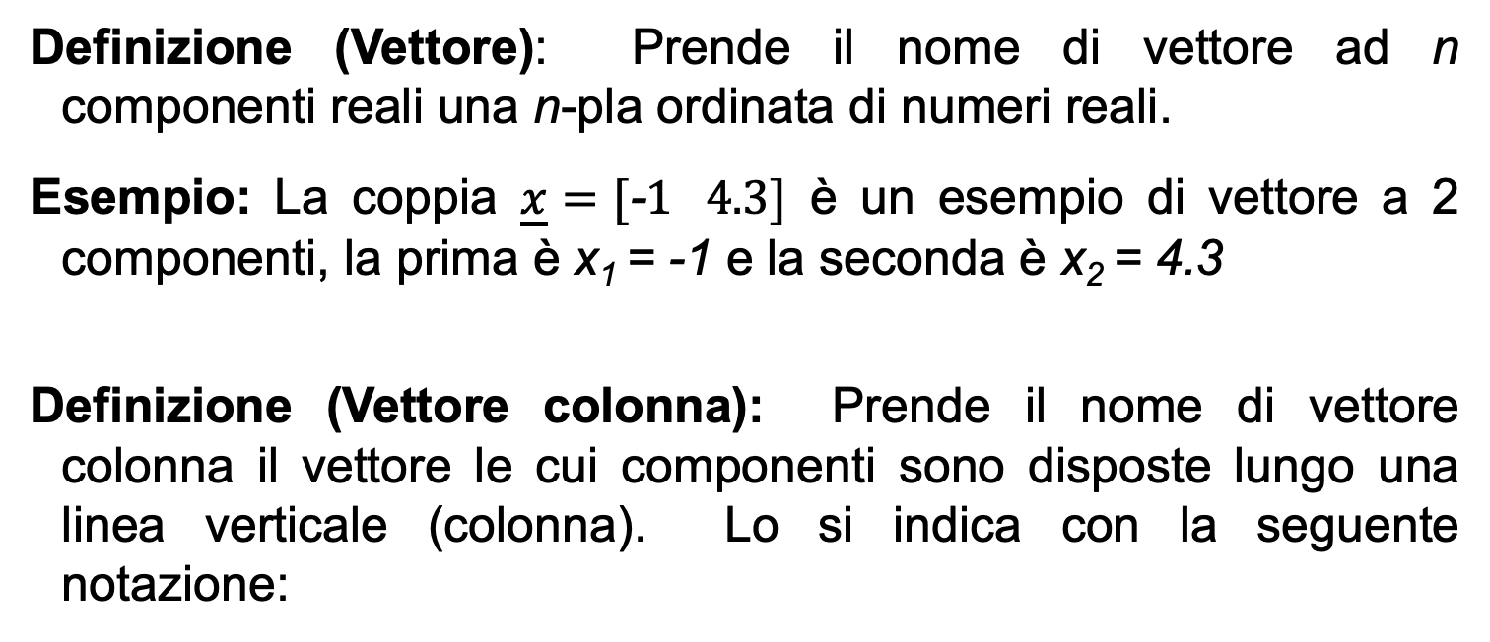
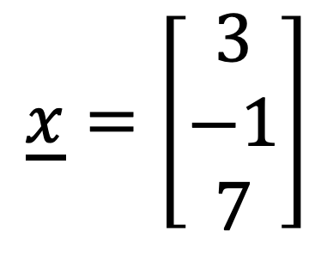
Vettori
Definizione (Vettore): Prende il nome di vettore ad n componenti reali una n-pla ordinata di numeri reali.
Esempio: La coppia $\underline{x}=[\text{−}1 4.3]$ è un esempio di vettore a 2 componenti, la prima è x₁ = -1 e la seconda è x₂ = 4.3
Definizione (Vettore colonna): Prende il nome di vettore colonna il vettore le cui componenti sono disposte lungo una linea verticale (colonna). Lo si indica con la seguente notazione:
$$\underline{x}=\left[\begin{aligned}3 \\ −1 \\ 7\end{aligned}\right]$$
x₁
x₂
vettore colonna di dimensione n=3
x₃

Slide 3
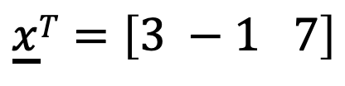
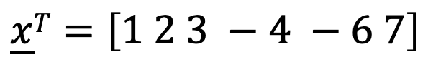
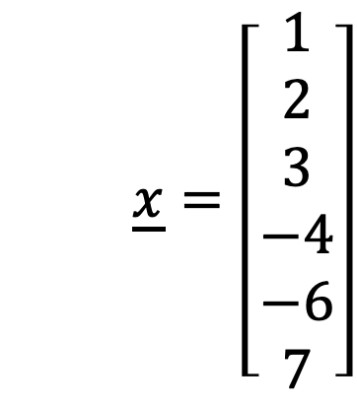
Vettori
Definizione (Vettore riga): Prende il nome di vettore riga il vettore le cui componenti sono disposte lungo una linea orizzontale (riga). Lo si indica con la seguente notazioni:
x₁
x₂
x₃
$$\underline{x}T=\left[3 −1 7\right]$$
vettore riga di dimensione n=3
Definizione (Trasposizione): Si chiama trasposizione l’operazione unaria che trasforma un vettore riga (colonna) in un vettore colonna (riga).
$$\underline{x}=\left[\begin{aligned}1 \\ 2 \\ 3 \\ −4 \\ −6 \\ 7\end{aligned}\right]$$
$$\underline{x}T=\left[1 2 3 −4 −6 7\right]$$

Slide 4
Vettori
Definizione (Vettore nullo): Prende il nome di vettore nullo, e lo si indica con 0^{T} = [0 0 ... 0], il vettore le cui componenti sono tutte nulle.
Definizione (i-esimo vettore fondamendale): Prende il nome di i-esimo vettore fondamentale, e lo si indica con
e_{i}^{T} = [0 0 ...1 ... 0],
il vettore avente tutte le componenti nulle tranne la i-esima che è uguale a 1.
Definizione (Scalare): Prende il nome di scalare un qualsiasi numero reale.
i-esima componente

Slide 5
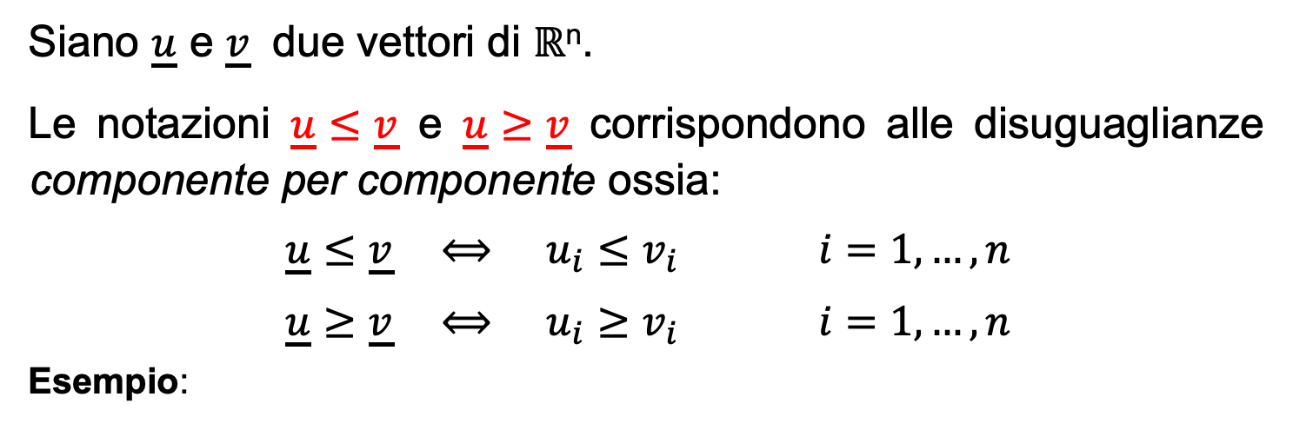

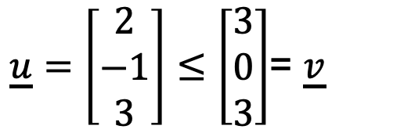
Operatori ≤ , ≥ , ≠ sui vettori
Siano $\underline{u}$ e $\underline{v}$ due vettori di ℝ^{n}.
Le notazioni $\underline{u}≤\underline{v}$ e $\underline{u}≥\underline{v}$ corrispondono alle disuguaglianze componente per componente ossia:
$\underline{u}≤\underline{v}$ ⟺ $u_{i}≤v_{i}$ $i=1,…,n$
$\underline{u}≥\underline{v}$ ⟺ $u_{i}≥v_{i}$ $i=1,…,n$
Esempio:
$\underline{u}=\left[\begin{aligned}2 \\ −1 \\ 3\end{aligned}\right]≤\left[\begin{aligned}3 \\ 0 \\ 3\end{aligned}\right]$= $\underline{v}$
Invece, la notazione $\underline{u}≠\underline{v}$ è definita in questo modo:
$\underline{u}≠\underline{v}$ ⟺ $∃i : u_{i}≠v_{i}$

Slide 6

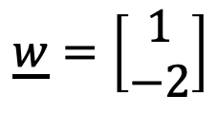
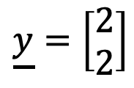
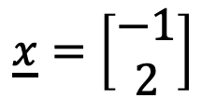

Esempio: vettori di dimensione 2
Dato un sistema di assi cartesiani, ogni vettore $\underline{x}T=(p_{1},p_{2})$può essere rappresentato nel sistema tramite un punto $\left(p_{1},p_{2}\right)$ oppure da una segmento che connette l’origine degli assi al punto $(p_{1},p_{2})$(in questo corso il punto di applicazione di un vettore sarà (quasi) sempre l’origine degli assi [0 0]).
x₂
$$\underline{x}=\left[\begin{aligned}−1 \\ 2\end{aligned}\right]$$
$$\underline{y}=\left[\begin{aligned}2 \\ 2\end{aligned}\right]$$
2
−1
2
x₁
$$\left[\begin{aligned}0 \\ 0\end{aligned}\right]$$
$$\underline{w}=\left[\begin{aligned}1 \\ −2\end{aligned}\right]$$

Slide 7

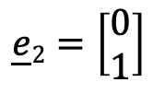
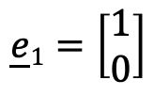
Esempio: vettori fondamentali di dimensione 2
In figura sono rappresentati i due vettori fondamentali e₁ ed e₂ di ℝ².
x₂
$$\underline{e}2=\left[\begin{aligned}0 \\ 1\end{aligned}\right]$$
$$\left[\begin{aligned}0 \\ 0\end{aligned}\right]$$
$$\underline{e}1=\left[\begin{aligned}1 \\ 0\end{aligned}\right]$$
x₁

Slide 8
Caratteristiche di un vettore
Ogni vettore è caratterizzato da:
un modulo, cioè la lunghezza del vettore;
una direzione, data dalla retta sulla quale giace il vettore;
un verso, uno dei due alternativi sulla retta direzione del vettore.
x₂
modulo
x₁

Slide 9
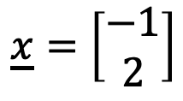
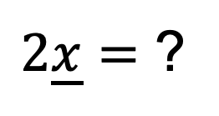
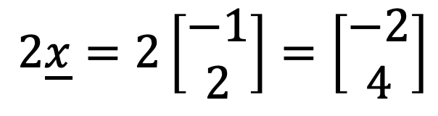
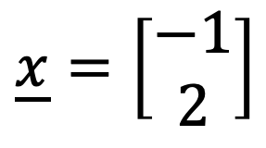
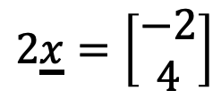
Moltiplicazione per uno scalare
$$\underline{x}=\left[\begin{aligned}−1 \\ 2\end{aligned}\right]$$
$$2\underline{x}=2\left[\begin{aligned}−1 \\ 2\end{aligned}\right]=\left[\begin{aligned}−2 \\ 4\end{aligned}\right]$$
$2\underline{x}=$ ?
x₂
$$2\underline{x}=\left[\begin{aligned}−2 \\ 4\end{aligned}\right]$$
$$\underline{x}=\left[\begin{aligned}−1 \\ 2\end{aligned}\right]$$
x₁

Slide 10
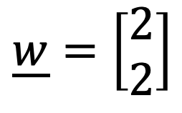
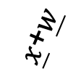
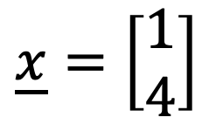


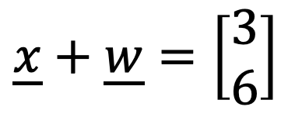
Addizione di vettori:
regola del parallelogramma
$$\underline{x}=\left[\begin{aligned}1 \\ 4\end{aligned}\right]$$
$$\underline{w}=\left[\begin{aligned}2 \\ 2\end{aligned}\right]$$
$$\underline{x}+\underline{w}=\left[\begin{aligned}3 \\ 6\end{aligned}\right]$$
$$\underline{x}$$
$\underline{x}$+$\underline{w}$
$$\underline{w}$$

Slide 11



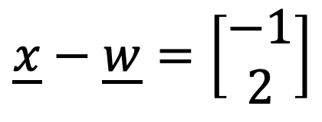

Sottrazione tra vettori:
regola del parallelogramma
$$\underline{x}=\left[\begin{aligned}1 \\ 4\end{aligned}\right]$$
$$\underline{w}=\left[\begin{aligned}2 \\ 2\end{aligned}\right]$$
$$\underline{x}−\underline{w}=\left[\begin{aligned}−1 \\ 2\end{aligned}\right]$$
$$\underline{x}$$
$\underline{x}$-$\underline{w}$
$$\underline{w}$$
-$\underline{w}$

Slide 12

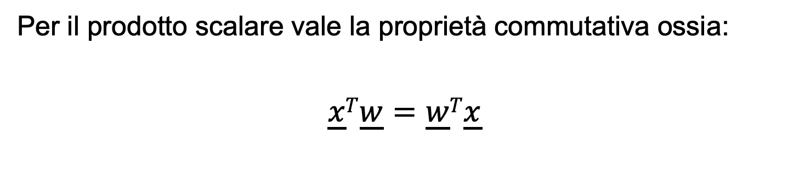

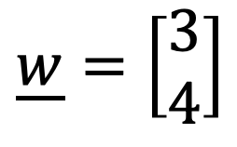

Prodotto Interno (o prodotto scalare) tra vettori
$$\underline{x}T\underline{w}=x1w1+x2w2+…+xnwn$$
$$\underline{w}=\left[\begin{aligned}3 \\ 4\end{aligned}\right]$$
$$\underline{x}T=\left[0,2\right]$$
$$\underline{x}T\underline{w}=0∙3+2∙4=8$$
Per il prodotto scalare vale la proprietà commutativa ossia:
$$\underline{x}T\underline{w}=\underline{w}T\underline{x}$$

Slide 13
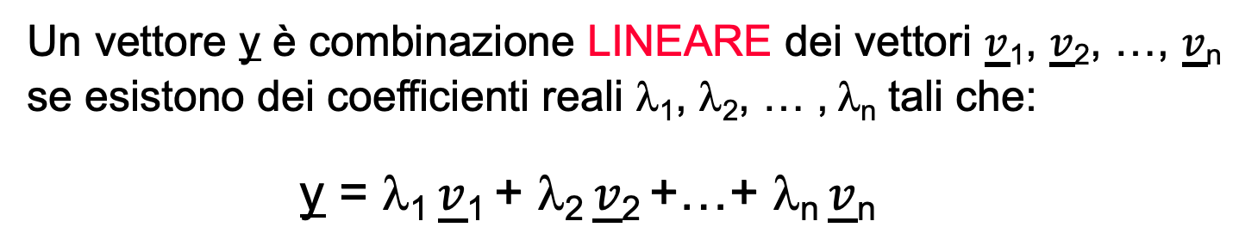



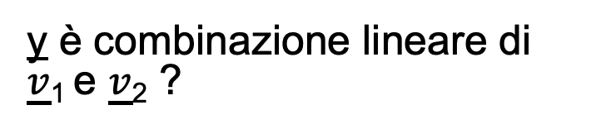
Combinazione LINEARE tra vettori
Un vettore y è combinazione LINEARE dei vettori $\underline{v}$₁, $\underline{v}$₂, …, $\underline{v}$_{n} se esistono dei coefficienti reali λ₁, λ₂, … , λ_{n} tali che:
y = λ₁ $\underline{v}$₁ + λ₂ $\underline{v}$₂ +…+ λ_{n} $\underline{v}$_{n}
$$\underline{y}$$
y è combinazione lineare di $\underline{v}$₁ e $\underline{v}$₂ ?
$$\underline{v}1$$
I valori di λ₁ e λ₂ sono maggiori o minori di 1?
$$\underline{v}2$$

Slide 14

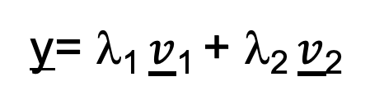


Esempio 1
$$\underline{v}1$$
y= λ₁ $\underline{v}$₁ + λ₂ $\underline{v}$₂
λ₁ < 0
λ₂ > 1
$$\underline{v}2$$
$$\underline{y}$$

Slide 15



Esempio 2
y= λ₁ $\underline{v}$₁ + λ₂ $\underline{v}$₂
$$\underline{y}$$
λ₁ > 1
λ₂ > 1
$$\underline{v}1$$
$$\underline{v}2$$

Slide 16



Esempio 3
y= λ₁ $\underline{v}$₁ + λ₂ $\underline{v}$₂
$$\underline{v}2$$
λ₁ > 1
λ₂ = 0
$$\underline{y}$$
$$\underline{v}1$$

Slide 17
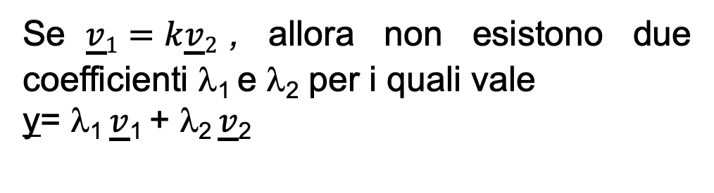



Esempio 4
y= λ₁ $\underline{v}$₁ + λ₂ $\underline{v}$₂
$$\underline{y}$$
$$\underline{v}2$$
$$\underline{v}1$$
Se$\underline{v}1=k\underline{v}2$, allora non esistono due coefficienti λ₁ e λ₂ per i quali vale
y= λ₁ $\underline{v}$₁ + λ₂ $\underline{v}$₂

Slide 18
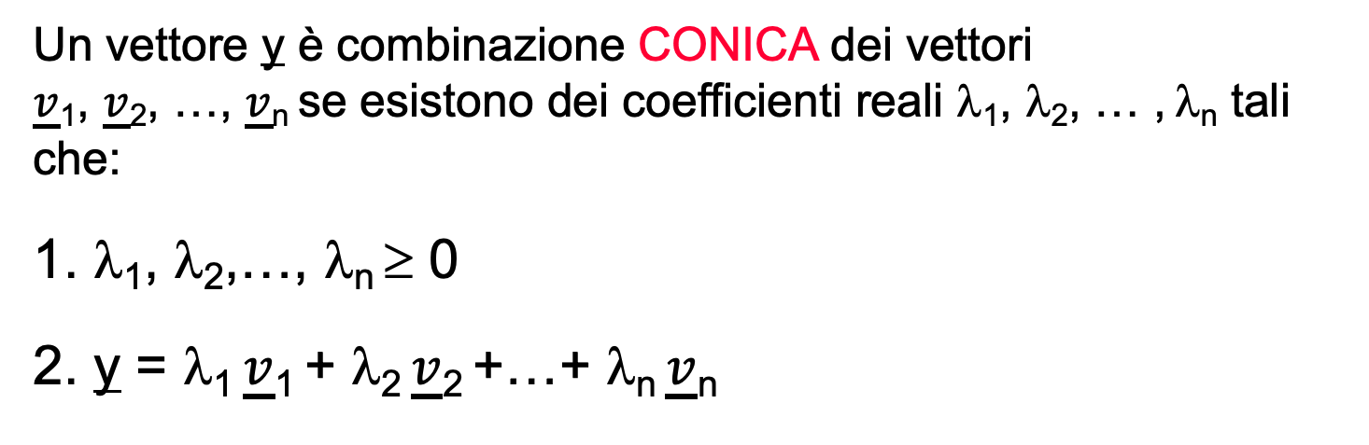



Combinazione CONICA tra vettori
Un vettore y è combinazione CONICA dei vettori
$\underline{v}$₁, $\underline{v}$₂, …, $\underline{v}$_{n} se esistono dei coefficienti reali λ₁, λ₂, … , λ_{n} tali che:
1. λ₁, λ₂,…, λ_{n} ≥ 0
2. y = λ₁ $\underline{v}$₁ + λ₂ $\underline{v}$₂ +…+ λ_{n} $\underline{v}$_{n}
$$\underline{v}1$$
$$\underline{y}$$
$$\underline{v}2$$

Slide 19
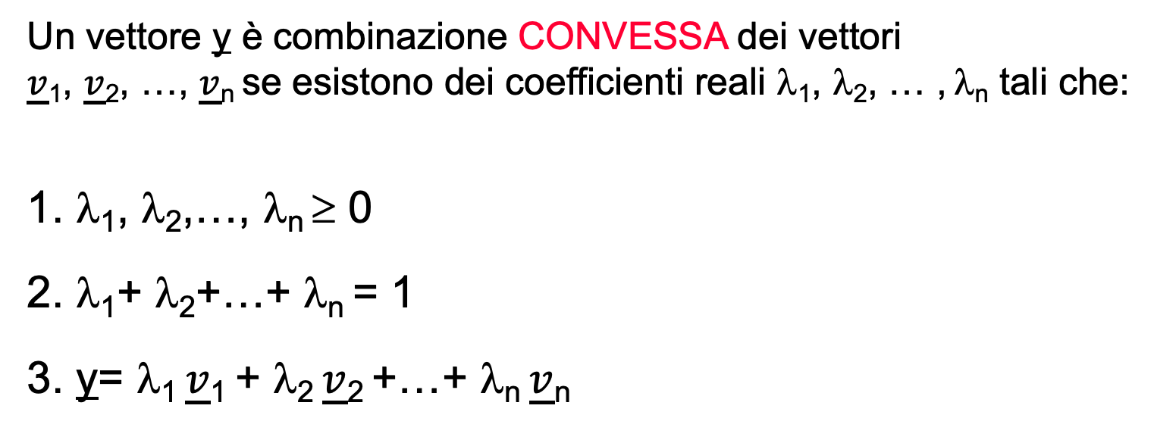



Combinazione CONVESSA tra vettori
Un vettore y è combinazione CONVESSA dei vettori
$\underline{v}$₁, $\underline{v}$₂, …, $\underline{v}$_{n} se esistono dei coefficienti reali λ₁, λ₂, … , λ_{n} tali che:
1. λ₁, λ₂,…, λ_{n} ≥ 0
2. λ₁+ λ₂+…+ λ_{n} = 1
3. y= λ₁ $\underline{v}$₁ + λ₂ $\underline{v}$₂ +…+ λ_{n} $\underline{v}$_{n}
$$\underline{v}1$$
$$\underline{y}$$
$$\underline{v}2$$

Slide 20
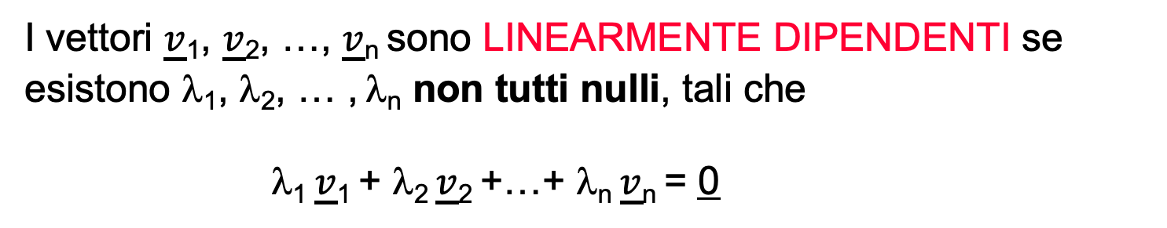
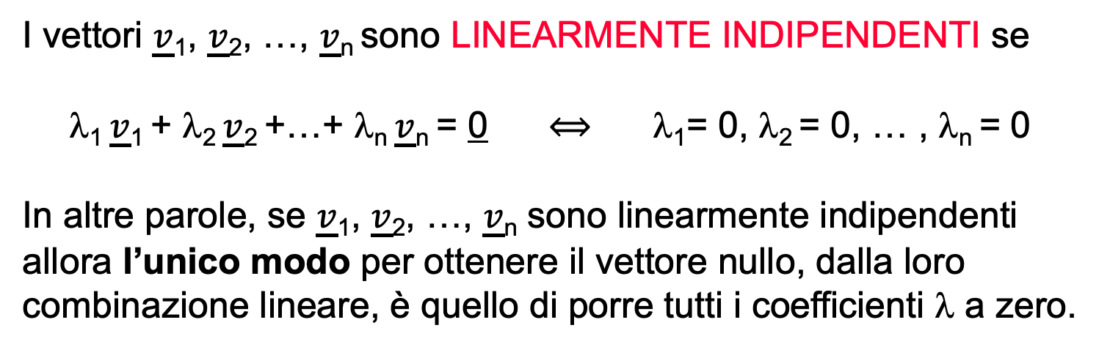
Lineare indipendenza tra vettori
I vettori $\underline{v}$₁, $\underline{v}$₂, …, $\underline{v}$_{n} sono LINEARMENTE INDIPENDENTI se
λ₁ $\underline{v}$₁ + λ₂ $\underline{v}$₂ +…+ λ_{n} $\underline{v}$_{n} = 0 ⟺ λ₁= 0, λ₂ = 0, … , λ_{n} = 0
In altre parole, se $\underline{v}$₁, $\underline{v}$₂, …, $\underline{v}$_{n} sono linearmente indipendenti allora l’unico modo per ottenere il vettore nullo, dalla loro combinazione lineare, è quello di porre tutti i coefficienti λ a zero.
I vettori $\underline{v}$₁, $\underline{v}$₂, …, $\underline{v}$_{n} sono LINEARMENTE DIPENDENTI se esistono λ₁, λ₂, … , λ_{n} non tutti nulli, tali che
λ₁ $\underline{v}$₁ + λ₂ $\underline{v}$₂ +…+ λ_{n} $\underline{v}$_{n} = 0

Slide 21
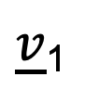
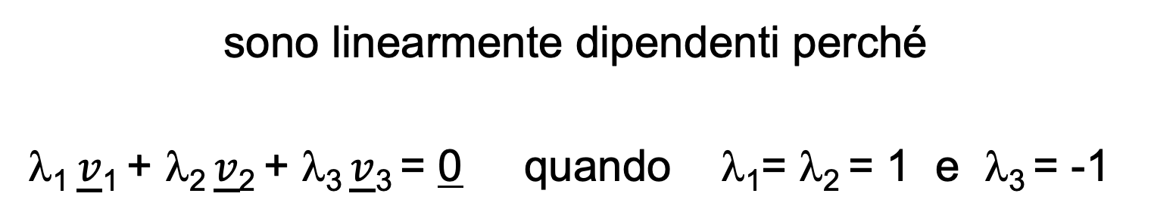
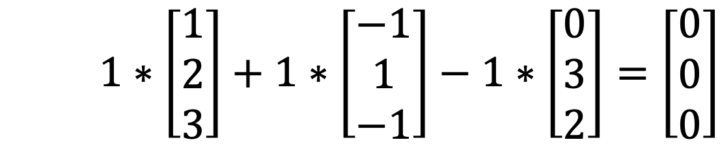
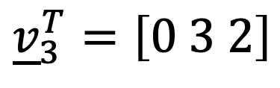
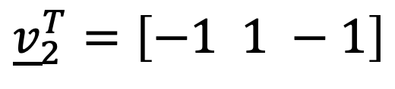
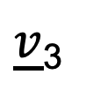
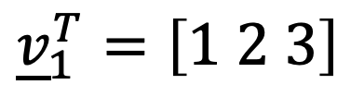
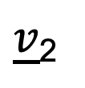
Lineare indipendenza tra vettori
ESEMPIO
$${\underline{v}}_{1}^{T}=\left[1 2 3\right]$$
$${\underline{v}}_{2}^{T}=\left[−1 1 −1\right]$$
$${\underline{v}}_{3}^{T}=\left[0 3 2\right]$$
sono linearmente dipendenti perché
λ₁ $\underline{v}$₁ + λ₂ $\underline{v}$₂ + λ₃ $\underline{v}$₃ = 0 quando λ₁= λ₂ = 1 e λ₃ = -1
$\underline{v}$₁
$\underline{v}$₂
$\underline{v}$₃
$$1∗\left[\begin{aligned}1 \\ 2 \\ 3\end{aligned}\right]+1∗\left[\begin{aligned}−1 \\ 1 \\ −1\end{aligned}\right]−1∗\left[\begin{aligned}0 \\ 3 \\ 2\end{aligned}\right]=\left[\begin{aligned}0 \\ 0 \\ 0\end{aligned}\right]$$

Slide 22
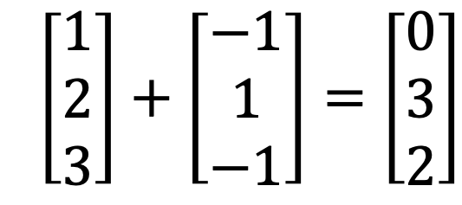


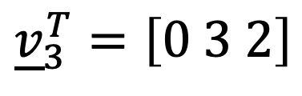
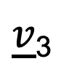
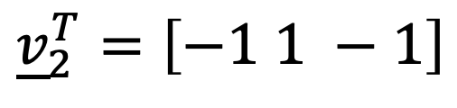
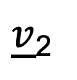
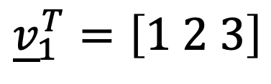
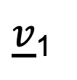
Lineare indipendenza tra vettori
in particolare...
I vettori $\underline{v}$₁, $\underline{v}$₂, …, $\underline{v}$_{n} sono LINEARMENTE DIPENDENTI se uno di essi può essere espresso come combinazione lineare degli altri.
$${\underline{v}}_{1}^{T}=\left[1 2 3\right]$$
$${\underline{v}}_{1}^{T}+{\underline{v}}_{2}^{T}={\underline{v}}_{3}^{T}$$
$${\underline{v}}_{2}^{T}=\left[−1 1 −1\right]$$
$${\underline{v}}_{3}^{T}=\left[0 3 2\right]$$
$\underline{v}$₁
$\underline{v}$₂
$\underline{v}$₃
$$\left[\begin{aligned}1 \\ 2 \\ 3\end{aligned}\right]+\left[\begin{aligned}−1 \\ 1 \\ −1\end{aligned}\right]=\left[\begin{aligned}0 \\ 3 \\ 2\end{aligned}\right]$$

Slide 23



Lineare indipendenza tra vettori
$\underline{y}$, $\underline{v}$₁ e $\underline{v}$₂ sono linearmente DIPENDENTI
$\underline{v}$₁
$$\underline{y}$$
$\underline{v}$₂

Slide 24
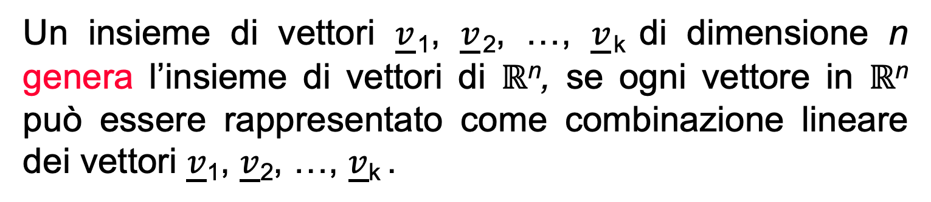
Spazio generato
Un insieme di vettori $\underline{v}$₁, $\underline{v}$₂, …, $\underline{v}$_{k} di dimensione n genera l’insieme di vettori di ℝ^{n}, se ogni vettore in ℝ^{n} può essere rappresentato come combinazione lineare dei vettori $\underline{v}$₁, $\underline{v}$₂, …, $\underline{v}$_{k} .

Slide 25
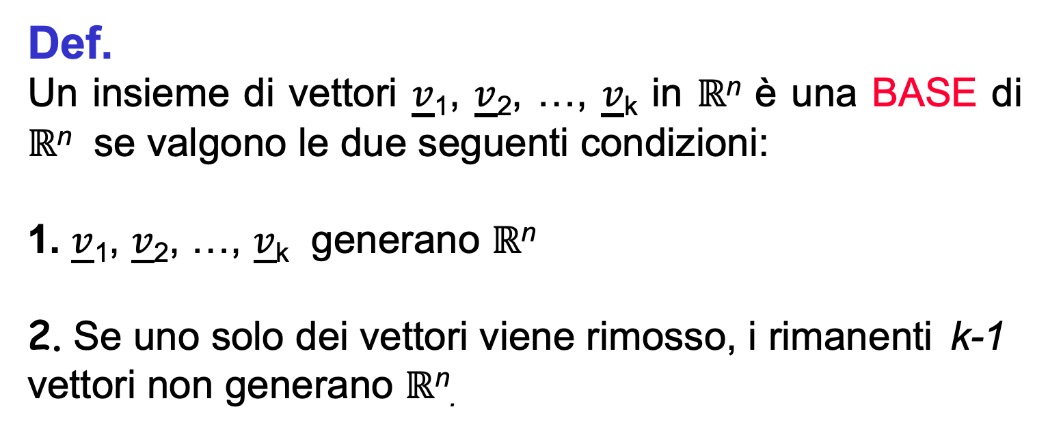
Base di uno spazio
Def.
Un insieme di vettori $\underline{v}$₁, $\underline{v}$₂, …, $\underline{v}$_{k} in ℝ^{n} è una BASE di ℝ^{n} se valgono le due seguenti condizioni:
1. $\underline{v}$₁, $\underline{v}$₂, …, $\underline{v}$_{k} generano ℝ^{n}
2. Se uno solo dei vettori viene rimosso, i rimanenti k-1 vettori non generano ℝ^{n}.

Slide 26
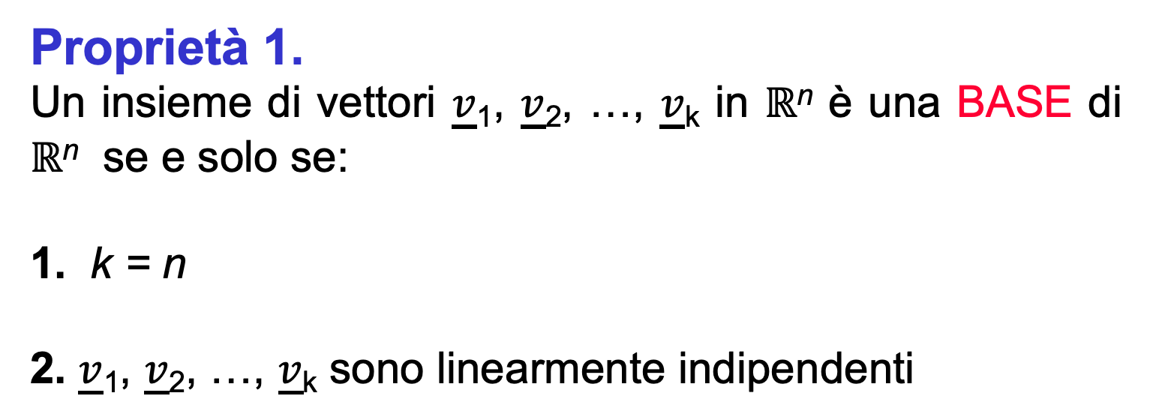
Base di uno spazio
Proprietà 1.
Un insieme di vettori $\underline{v}$₁, $\underline{v}$₂, …, $\underline{v}$_{k} in ℝ^{n} è una BASE di ℝ^{n} se e solo se:
1. k = n
2. $\underline{v}$₁, $\underline{v}$₂, …, $\underline{v}$_{k} sono linearmente indipendenti
Def.
Il numero di vettori che formano una base per ℝ^{n} è detto dimensione dello spazio ℝ^{n}.

Slide 27












x₁^{T}=( 1, 0) x₂^{T}=(-1, 3) x₃^{T}=(2, 1)
$${\underline{v}}_{1}^{T}=\left[1 0\right]$$
$${\underline{v}}_{2}^{T}=\left[−1 3\right]$$
$${\underline{v}}_{3}^{T}=\left[2 1\right]$$
$\underline{v}$₁, $\underline{v}$₂, $\underline{v}$₃ generano ℝ²?
$\underline{v}$₂
$\underline{v}$₁, $\underline{v}$₂, $\underline{v}$₃ sono una base di ℝ²?
$\underline{v}$₃
$\underline{v}$₁, $\underline{v}$₂ sono una base per ℝ²?
$\underline{v}$₁
$\underline{v}$₂, $\underline{v}$₃ sono una base per ℝ²?
$\underline{v}$₂, $\underline{v}$₄ sono una base per ℝ²?
$${\underline{v}}_{4}^{T}=\left[1 −3\right]$$

Slide 28




Esercizio
Dati i seguenti vettori in ℝ³
$${\underline{v}}_{1}^{T}=\left[1 3 0\right]$$
$${\underline{v}}_{2}^{T}=\left[2 0 1\right]$$
$${\underline{v}}_{3}^{T}=\left[0 1 0\right]$$
Verificare che costituiscano una base;
Determinare i coefficienti λ tramite i quali è possibile esprimere il vettore y^{T}=[2 4 1] tramite i vettori $\underline{v}$₁, $\underline{v}$₂, $\underline{v}$₃ .

